Slide 1
Statistical Inference in R and JAGS Noble Hendrix & Jim Thorson noblehendrix@gmail.com / james.thorson@noaa.gov
Modelos de ocupamiento de parches
19 January 2016
UDEC, Concepción Chile

Slide 2
¿Que son los modelos Espacio-Estado?
Los modelos de Espacio-Estado son modelos jerárquicos
El estado (ej. abundancia) en el tiempo t es una función del estado en el tiempo t-1 (primer orden del proceso Markoviano) y un componente aleatorio llamado “ruido de proceso”
Observa el estado con error llamado “error de medición”

Slide 3
Ejemplo de modelo Espacio-Estado Modelo Dinámico Linear
El estado S_{t} es una función estocástica del estado en el tiempo anterior y la tasa de crecimiento poblacional λ y el nivel de ruido de proceso σ_{S}
El proceso de observación es función del error de medición σ_{y}

Slide 4
Relación entre proceso de estado y proceso de observación
Abundancia
s
Estado
o
Observación
Año

Slide 5
Modelos de ocupamiento de parches

Slide 6
Conceptos Importantes
Probabilidad de Detección
Medidas repetidas
Nexo entre modelado de ocupamiento de parches y espacio-estado

Slide 7
Análisis de Ocupamiento
Objetivos
Estimar área ocupada (Ψ)
Estimar condición para cada sitio (O_{i})
Ocupado (O_{i} = 1)
Vacante (O_{i} = 0)
Métodos
Muestreo repetido
Sitios seleccionados aleatoriamente
Muestreo repetido de cada sitio seleccionado

Slide 8
Porque esto es importante?
Ecología de Comunidades
Muestreo de riqueza geográfica
Partición entre diversidad alfa y beta
Ecología Poblacional
Ocupamiento x Densidad = Abundancia
Ocupamiento como aproximación de condición
Ocupamiento –curvas de abundancia
Propagación de especies invasoras
Teoría de Muestreo
Tener en cuenta la detección imperfecta
Notes:
Why would we want to study this?
In community ecology it can describe RICHNESS
May be inportant to study occupancy
As opposed to density across lakes

Slide 9
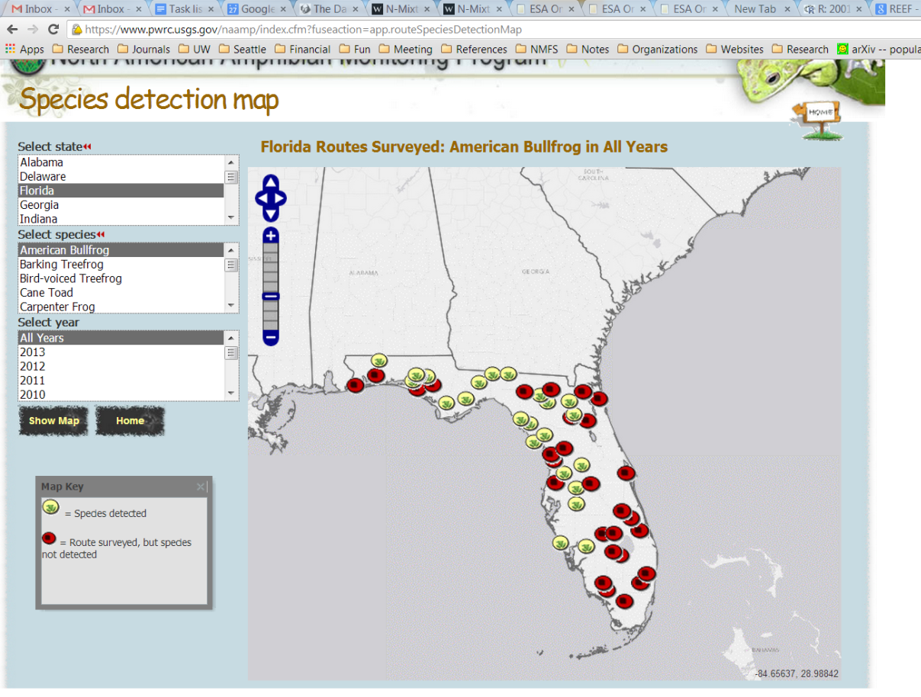
Programa de Monitoreo de Anfibios Norteamericanos
Conteo de anfibios en la Costa Este de USA
Patuxent USGS lab
https://www.pwrc.usgs.gov/naamp/index.cfm

Slide 10
Muy bueno para datos colectados por ciudadanos!
Fundación “Reef Environmental Education”
Conteo de peces de arrecife en USA y el Caribe
Buceos Voluntarios
Inspección de aves anidando
Patuxent USGS lab
Mexico + US + Canada
Usado para estimar tendencias en el continente
Iniciativa de datos libres
Futuro: acceso libre a todo dato gubernamental
Notes:
Reef
Citizen-science survey of fish species
Breeding bird survey

Slide 11
Modelos de Ocupamiento de Parches
Esta el parche ocupado?
?

Slide 12
Modelos de Ocupamiento de Parches
Esta el parche ocupado?
Estado
?
Vacante
Ocupado

Slide 13
Modelos de Ocupamiento de Parches
Esta el parche ocupado?
Estado
Muestra
?
Vacante
1
Ocupado

Slide 14
Modelos de Ocupamiento de Parches
Esta el parche ocupado?
Estado
Muestra
?
Vacante
1
Ocupado

Slide 15
Modelos de Ocupamiento de Parches
Esta el parche ocupado?
Estado
Muestra
?
Vacante
0
Ocupado

Slide 16
Modelos de Ocupamiento de Parches
Esta el parche ocupado?
Estado
Muestra
?
Vacante
0
Ocupado

Slide 17
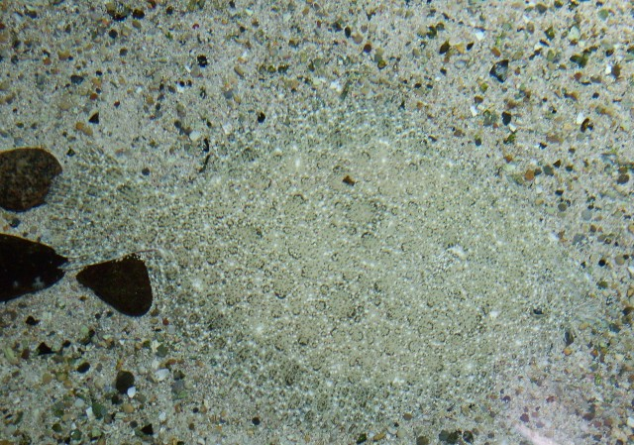
Observacion imperfecta
“El parche estaba ocupado pero no se observaron animales alli”
credito: whiskymac

Slide 18
Modelos de Ocupamiento de Parches
Esta el parche ocupado?
Estado
Muestra
?
Vacante
0
?
Ocupado

Slide 19
Modelo Estadístico Jerárquico
z = 0, 1 y y = 0, 1
Si z = 0 entonces y = 0, sin falsos positivos

Slide 20
Modelo Estadístico Jerárquico
Estado
z = 0, 1 y y = 0, 1
Si z = 0 entonces y = 0, sin falsos positivos

Slide 21
Modelo Estadístico Jerárquico
Estado
Probabilidad ocupado
z = 0, 1 y y = 0, 1
Si z = 0 entonces y = 0, sin falsos positivos

Slide 22
Modelo Estadístico Jerárquico
Estado
Probabilidad ocupado
Observaciones
z = 0, 1 y y = 0, 1
Si z = 0 entonces y = 0, sin falsos positivos

Slide 23
Modelo Estadístico Jerárquico
Estado
Probabilidad ocupado
Probabilidad observada
Observaciones
z = 0, 1 y y = 0, 1
Si z = 0 entonces y = 0, sin falsos positivos

Slide 24
Muestras múltiples para estimar p
Esta el parche ocupado?
Estado
Muestra
1-ψ
0
0
0
?
Vacante
ψ
Ocupado
1-p

Slide 25
Incorporando covariables
Para sitio i
logit( ) mantiene p y ψ
en el intervalo (0,1)

Slide 26
Incorporando covariables
Para sitio i
Covariables afectando presencia
logit( ) mantiene p y ψ
en el intervalo (0,1)

Slide 27
Incorporando covariables
Para sitio i
Covariables afectando presencia
Covariables afectando el proceso de observación
logit( ) mantiene p y ψ
en el intervalo (0,1)

Slide 28
Supuestos
Sistema cerrado: Requiere que la ocurrencia del estado z_{i} del sitio i no cambie mientras se conduce el estudio.
No hay errores de falso positivo
Independencia de la detección
Homogeneidad de detección para todos los sitios – heterogeneidad debe ser tratada en el modelo
Supuestos paramétricos - Bernoulli es una abstracción razonable de la realidad

Slide 29
¿Porque permitir observaciones imperfectas?
Sin ellas, todos los 0’s son tratados como vacantes
Subestima la probabilidad real de presencia
Puede sesgar las estimaciones de los efectos de covariables, particularmente si afectan la probabilidad de ser observado
El nivel de sesgo se incrementa para especies raras o con baja probabilidad de observación

Slide 30
¿Como realizarlo eficientemente?
Requiere forma de analizar datos con pocas 2-3 muestras por sitio
“Modelos de Ocupamiento de una estación”
Una estación – todo ocurre en una sola estación reproductiva
Sin migración, nacimientos, muertes, movimiento, etc.
Notes:
Single-season occupancy model
ASSUMPTIONS:
1) NO change in occupancy across sampling interval
2) Repeated sampling
3) Demographic closure
4) Single season
Meaning no births, deaths, movement ect.

Slide 31
Datos de ejemplo
Sitio | Visita 1 | Visita 2 | Visita 3
A | 0 | 1 | 1
B | 1 | 0 | 1
C | 1 | 1 | 1
… | … | … | …
Z | 0 | 1 | 1

Slide 32
Estimación
Desarrollar función de verosimilitud como una Binomial inflada por ceros
Usar función occu() in paquete de R “ummarked”
Desarrollar modelo en JAGS como espacio-estado con Bernoulli para proceso de estado, Bernoulli para proceso de observación

Slide 33
Modelos de ocupamiento dinámico
Medidas repetidas en cada sitio, y en el tiempo
Periodo primario: Muestreo cada año
Periodo secundario: Muestreo repetido en año en particular
Útiles para estimar
Cambios en ocupamiento en el tiempo -> Tendencia poblacional!
Cambios en co-ocurrencia de especies
Notes:
Primary period
Demographically open
Secondary period
Demographically closed
Dynamic occupancy models
Look at DEMOGRAPHIC CHANGES OVER TIME

Slide 34
Poblaciones cerradas y abiertas
Población cerrada – sin cambios demográficos (sin nacimientos, muertes, migración)
Implica muestras son “mediciones repetidas”
Útil para estimar detectabilidad
Supuesto en modelos de ocupamiento de una estación, o del periodo secundario en modelos dinámicos
Población abierta – con cambios demográficos
Supuesto entre periodos primarios en modelos dinámicos
¡Probablemente la mayoría de las poblaciones!
Notes:
Allows for demographic changes in occupancy
IMMIGRATION or EMIGRATION

Slide 35
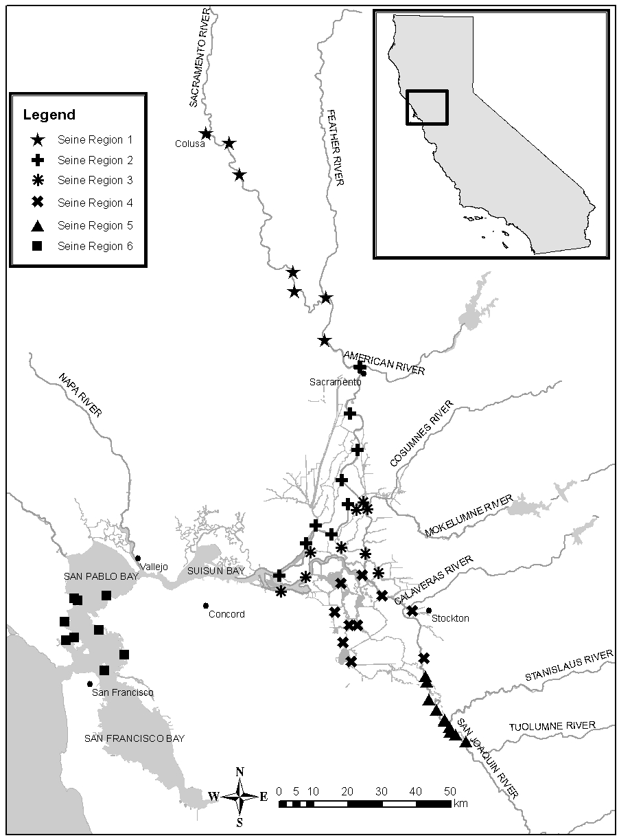
Ejemplo - movimiento a través de una red
Se quiere modelar en movimiento de juveniles de salmón rio abajo
Se quiere seguir la colonización de parches en el tiempo

Slide 36
Movimiento hipotético entre sitios
Sitio
Proceso por el cual los parches son colonizados y abandonados
Parches están abiertos a nacimientos y muertes
Tiempo

Slide 37
Estructura de Modelo
Ocupamiento inicial (t=1)
Cambios en ocupamiento (t>1)
Detección
Colonización
para j = 1, … J remuestreos (supuesto sistema cerrado) en el periodo primario t
MacKenzie, Darryl I., et al. "Estimating site occupancy, colonization, and local extinction when a species is detected imperfectly." Ecology 84.8 (2003): 2200-2207.
Notes:
Hansky models would deal with rescue effect
Z – detection in a given year, at a given site, for a given observer
Zt,i should really be
Zt,I,o
State-space model
Because unobserved state of OCCUPANCY
Is changing over time
CAREFUL
THIS FALLS APART… IF DENSITY EFFECTS DETECTION PROBABILITY

Slide 38
Estructura de Modelo
Ocupamiento inicial (t=1)
Cambios en ocupamiento (t>1)
Detección
Colonización
Extinción (1 – supervivencia)
para j = 1, … J remuestreos (supuesto sistema cerrado) en el periodo primario t
MacKenzie, Darryl I., et al. "Estimating site occupancy, colonization, and local extinction when a species is detected imperfectly." Ecology 84.8 (2003): 2200-2207.
Notes:
Hansky models would deal with rescue effect
Z – detection in a given year, at a given site, for a given observer
Zt,i should really be
Zt,I,o
State-space model
Because unobserved state of OCCUPANCY
Is changing over time
CAREFUL
THIS FALLS APART… IF DENSITY EFFECTS DETECTION PROBABILITY

Slide 39
Estructura de Modelo
Ocupamiento inicial (t=1)
Cambios en ocupamiento (t>1)
Detección
Colonización
Extinción (1 – supervivencia)
Probabilidad de detección
para j = 1,… J remuestreos (supuesto sistema cerrado) en periodo primario t
MacKenzie, Darryl I., et al. "Estimating site occupancy, colonization, and local extinction when a species is detected imperfectly." Ecology 84.8 (2003): 2200-2207.
Notes:
Hansky models would deal with rescue effect
Z – detection in a given year, at a given site, for a given observer
Zt,i should really be
Zt,I,o
State-space model
Because unobserved state of OCCUPANCY
Is changing over time
CAREFUL
THIS FALLS APART… IF DENSITY EFFECTS DETECTION PROBABILITY

Slide 40
Supuestos
Sistema cerrado- solo dentro de cada periodo primario (para j remuestreos)
No hay errores de falso positivo
Independencia en la detección
Homogeneidad de detección en los sitios – o estructura en covariables
Mismos supuestos paramétricos que en modelos de ocupamiento (Bernoulli’s son apropiadas)

Slide 41
Incorporando covariables
Para sitio i,tiempo t, covariable k, y muestra j
Factores afectando colonizacion
Factores afectando supervivencia
Factores afectando probabilidad de deteccion
logit( ) mantiene cada componente en el intervalo (0,1)

Slide 42
Datos de Ejemplo
Sitio | Año 1 | Año 2 | Año 3
A | 0,0,0 | 1,1,0 | 1,1,1,
B | 1,0,1 | 0,0,0 | 1,1,1,
C | 1,1,1 | 1,0,1 | 1,0,0
… | … | … | …
Z | 0,0,0 | 1,1,0 | 1,0,1
3 muestras por año

Slide 43
Estimación
Use verosimilitud integrada y construye la funcion in R
Use colext() en programa “unmarked”
Desarrolle modelo JAGS

